Slide 1
09-8
These materials are by the Kongki Ka Project and are made available to you under the terms of the Creative Commons Attribution ShareAlike license 4.0.
You have permission to share and redistribute these materials in any format and to make reasonable revisions and adaptations of this translation, provided that:
You include the above licence and source information.
If you redistribute these materials or create derivatives, you must distribute your contributions under the same license as the original.
The Holy Bible, Berean Standard Bible, BSB is produced in cooperation with Bible Hub, Discovery Bible, OpenBible.com, and the Berean Bible Translation Committee. This text of God's Word has been dedicated to the public domain.
Hindi text is from Free Bibles India. This translation is made available under the terms of a Creative Commons Attribution-ShareAlike 4.0 International License.
Notes:
checked

Slide 2
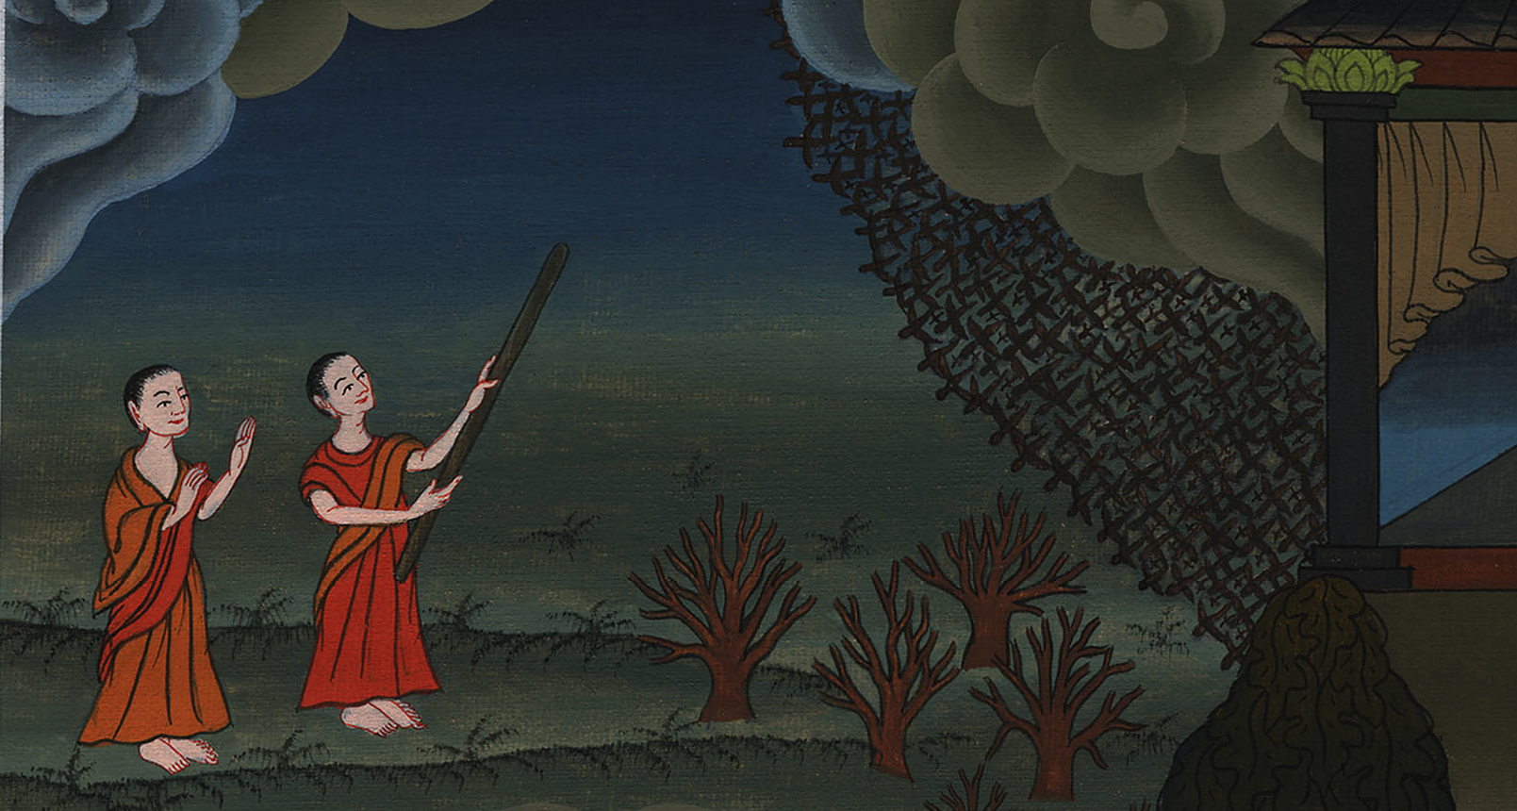
मिस्र में टिड्डियों कीविपत्ति – निर्गमन 10:1-20
This work is licensed under a Creative Commons Attribution-ShareAlike 4.0 International License

Slide 3
Locusts – Exodus 10:1-20
मिस्र में टिड्डियों की विपत्ति – निर्गमन 10:1-20
Notes:
First draft

Slide 4
मिस्र में टिड्डियों कीविपत्ति – निर्गमन 10:1-20

Slide 5
1Then the Lord said to Moses, “Go to Pharaoh, for I have hardened his heart and the hearts of his officials, that I may perform these miraculous signs of Mine among them,
1फिर यहोवा ने मूसा से कहा, “फ़िरौन के पास जा; क्योंकि मैं ही ने उसके और उसके कर्मचारियों के मन को इसलिए कठोर कर दिया है कि अपने चिन्ह उनके बीच में दिखलाऊँ,

Slide 6
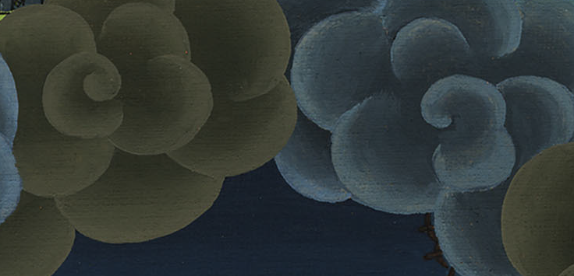
निर्गमन 10:1

Slide 7
3So Moses and Aaron went to Pharaoh and told him, “This is what the Lord, the God of the Hebrews, says: ‘How long will you refuse to humble yourself before Me? Let My people go, so that they may worship Me.
3 तब मूसा और हारून ने फ़िरौन के पास जाकर कहा, “इब्रियों का परमेश्वर यहोवा तुझ से इस प्रकार कहता है, कि तू कब तक मेरे सामने दीन होने से संकोच करता रहेगा? मेरी प्रजा के लोगों को जाने दे कि वे मेरी उपासना करें।

Slide 8
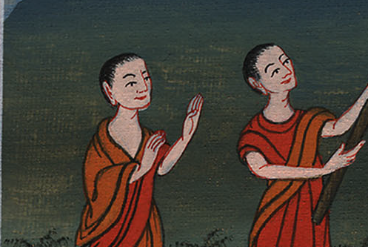
निर्गमन 10:3

Slide 9
4But if you refuse to let My people go, I will bring locusts into your territory tomorrow.
4 यदि तू मेरी प्रजा को जाने न दे तो सुन, कल मैं तेरे देश में टिड्डियाँa ले आऊँगा।

Slide 10
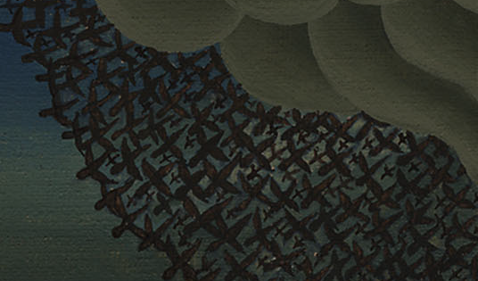
निर्गमन 10:4

Slide 11
5They will cover the face of the land so that no one can see it. They will devour whatever is left after the hail and eat every tree that grows in your fields.
5 और वे धरती को ऐसा छा लेंगी कि वह देख न पड़ेगी; और तुम्हारा जो कुछ ओलों से बच रहा है उसको वे चट कर जाएँगी, और तुम्हारे जितने वृक्ष मैदान में लगे हैं उनको भी वे चट कर जाएँगी,

Slide 12
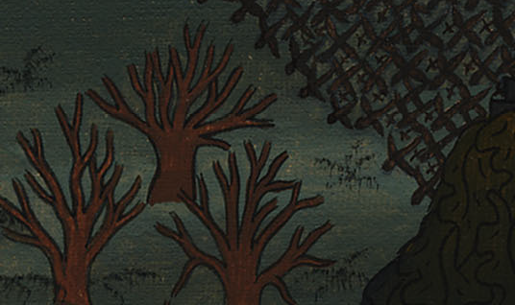
निर्गमन 10:5

Slide 13
6They will fill your houses and the houses of all your officials and every Egyptian—something neither your fathers nor your grandfathers have seen since the day they came into this land.’”
Then Moses turned and left Pharaoh’s presence.
6 और वे तेरे और तेरे सारे कर्मचारियों, यहाँ तक सारे मिस्रियों के घरों में भर जाएँगीb; इतनी टिड्डियाँ तेरे बापदादों ने या उनके पुरखाओं ने जब से पृथ्वी पर जन्मे तब से आज तक कभी न देखीं।” और वह मुँह फेरकर फ़िरौन के पास से बाहर गया।

Slide 14
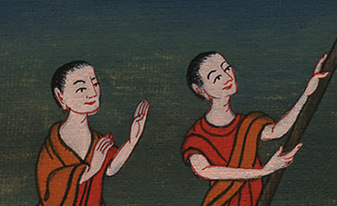
निर्गमन 10:6

Slide 15
7Pharaoh’s officials asked him, “How long will this man be a snare to us? Let the people go, so that they may worship the Lord their God. Do you not yet realize that Egypt is in ruins?”
7 तब फ़िरौन के कर्मचारी उससे कहने लगे, “वह जन कब तक हमारे लिये फंदा बना रहेगा? उन मनुष्यों को जाने दे कि वे अपने परमेश्वर यहोवा की उपासना करें; क्या तू अब तक नहीं जानता कि सारा मिस्र नाश हो गया है?”

Slide 16
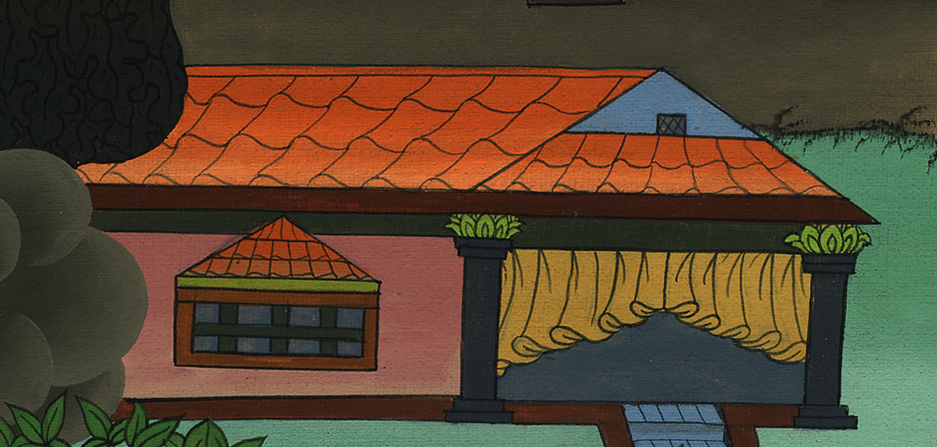
निर्गमन 10:7

Slide 17
8So Moses and Aaron were brought back to Pharaoh. “Go, worship the Lord your God,” he said. “But who exactly will be going?”
8 तब मूसा और हारून फ़िरौन के पास फिर बुलवाए गए, और उसने उनसे कहा, “चले जाओ, अपने परमेश्वर यहोवा की उपासना करो; परन्तु वे जो जानेवाले हैं, कौन-कौन हैं?”

Slide 18
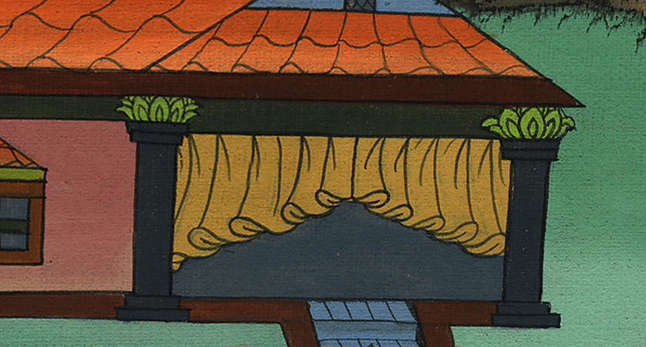
निर्गमन 10:8

Slide 19
9“We will go with our young and old,” Moses replied. “We will go with our sons and daughters, and with our flocks and herds, for we must hold a feast to the Lord.”
9 मूसा ने कहा, “हम तो बेटों-बेटियों, भेड़-बकरियों, गाय-बैलों समेत वरन् बच्चों से बूढ़ों तक सब के सब जाएँगे, क्योंकि हमें यहोवा के लिये पर्व करना है।”

Slide 20
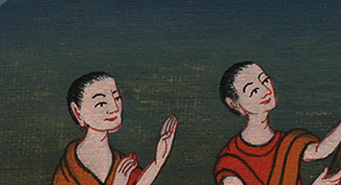
निर्गमन 10:9

Slide 21
10Then Pharaoh told them, “May the Lord be with you if I ever let you go with your little ones. Clearly you are bent on evil.
10 उसने इस प्रकार उनसे कहा, “यहोवा तुम्हारे संग रहे जबकि मैं तुम्हें बच्चों समेत जाने देता हूँ; देखो, तुम्हारे मन में बुराई हैc।

Slide 22
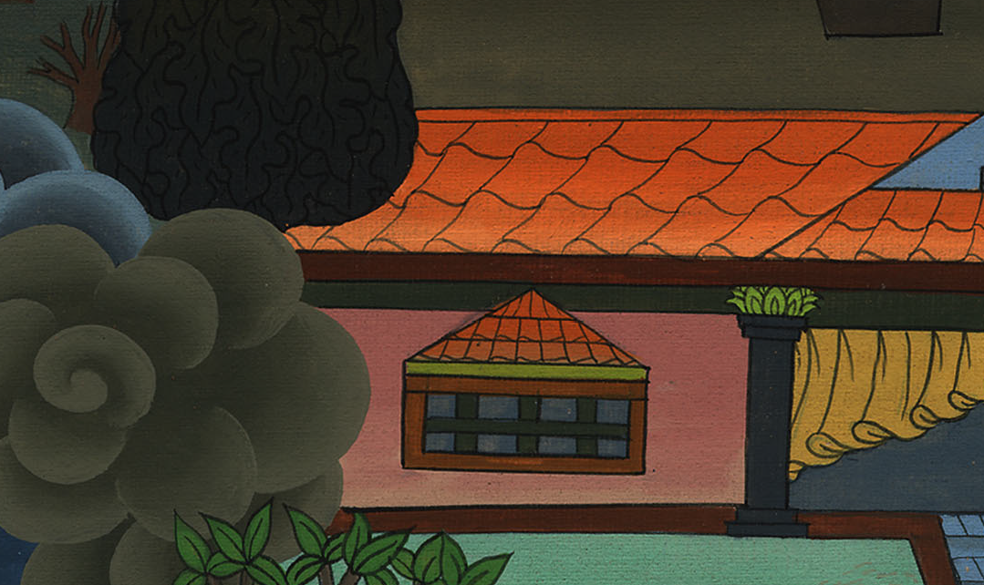
निर्गमन 10:10

Slide 23
11No, only the men may go and worship the Lord, since that is what you have been requesting.” And Moses and Aaron were driven from Pharaoh’s presence.
11 नहीं, ऐसा नहीं होने पाएगा; तुम पुरुष ही जाकर यहोवा की उपासना करो, तुम यही तो चाहते थे।” और वे फ़िरौन के सम्मुख से निकाल दिए गए।

Slide 24
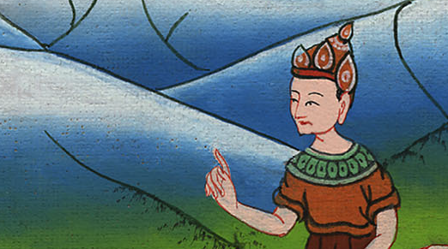
निर्गमन 10:11

Slide 25
12Then the Lord said to Moses, “Stretch out your hand over the land of Egypt, so that the locusts may swarm over it and devour every plant in the land—everything that the hail has left behind.”
12 तब यहोवा ने मूसा से कहा, “मिस्र देश के ऊपर अपना हाथ बढ़ा कि टिड्डियाँ मिस्र देश पर चढ़कर भूमि का जितना अन्न आदि ओलों से बचा है सब को चट कर जाएँ।”

Slide 26
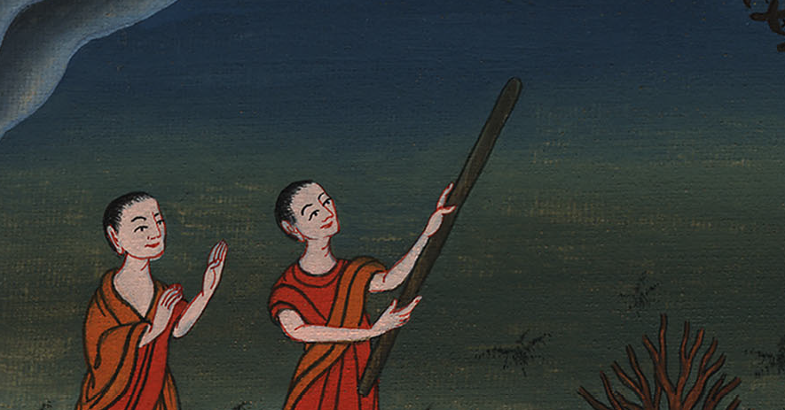
निर्गमन 10:12

Slide 27
13So Moses stretched out his staff over the land of Egypt, and throughout that day and night the Lord sent an east wind across the land. By morning the east wind had brought the locusts.
13 अतः मूसा ने अपनी लाठी को मिस्र देश के ऊपर बढ़ाया, तब यहोवा ने दिन भर और रात भर देश पर पुरवाई बहाई; और जब भोर हुआ तब उस पुरवाई में टिड्डियाँ आईं।

Slide 28
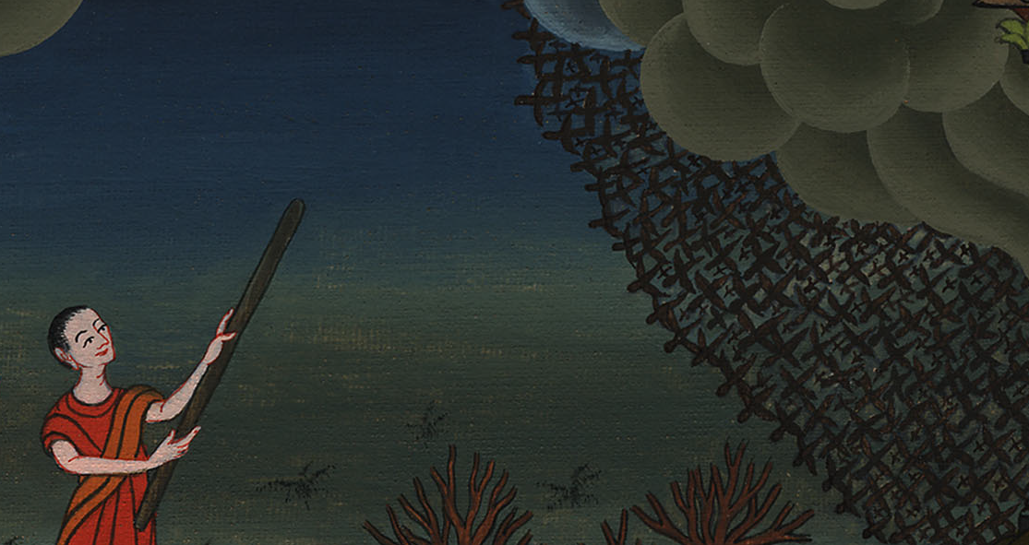
निर्गमन 10:13

Slide 29
14The locusts swarmed across the land and settled over the entire territory of Egypt. Never before had there been so many locusts, and never again will there be.
14 और टिडि्डयों ने चढ़कर मिस्र देश के सारे स्थानों में बसेरा किया, उनका दल बहुत भारी था, वरन् न तो उनसे पहले ऐसी टिड्डियाँ आई थीं, और न उनके पीछे ऐसी फिर आएँगी।

Slide 30
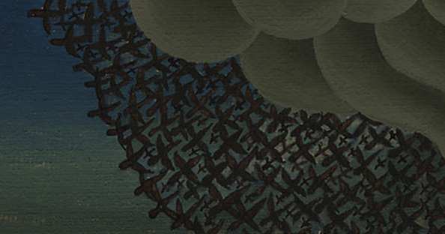
निर्गमन 10:14

Slide 31
15They covered the face of all the land until it was black, and they consumed all the plants on the ground and all the fruit on the trees that the hail had left behind. Nothing green was left on any tree or plant in all the land of Egypt.
15 वे तो सारी धरती पर छा गईं, यहाँ तक कि देश में अंधकार छा गया, और उसका सारा अन्न आदि और वृक्षों के सब फल, अर्थात् जो कुछ ओलों से बचा था, सब को उन्होंने चट कर लिया; यहाँ तक कि मिस्र देश भर में न तो किसी वृक्ष पर कुछ हरियाली रह गई और न खेत में अनाज रह गया।

Slide 32
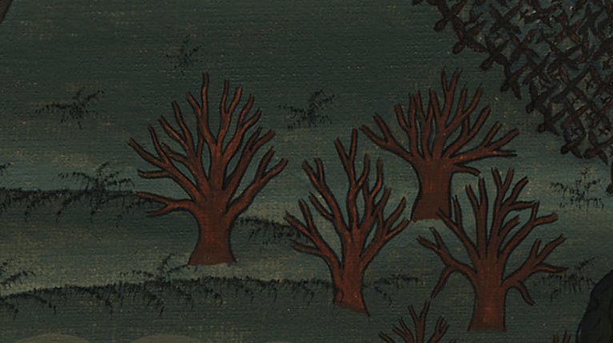
निर्गमन 10:15

Slide 33
16Pharaoh quickly summoned Moses and Aaron and said, “I have sinned against the Lord your God and against you.
16 तब फ़िरौन ने फुर्ती से मूसा और हारून को बुलवाकर कहा, “मैंने तो तुम्हारे परमेश्वर यहोवा का और तुम्हारा भी अपराध किया है।

Slide 34
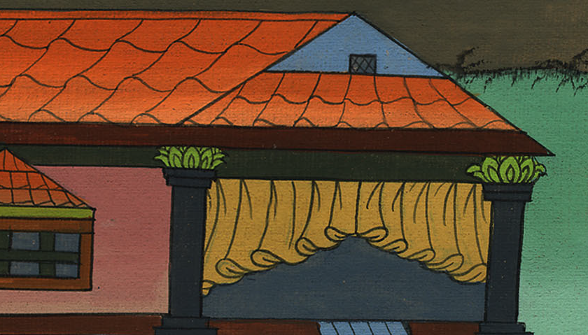
निर्गमन 10:16

Slide 35
17Now please forgive my sin once more and appeal to the Lord your God, that He may remove this death from me.”
17 इसलिए अब की बार मेरा अपराध क्षमा करो, और अपने परमेश्वर यहोवा से विनती करो कि वह केवल मेरे ऊपर से इस मृत्यु को दूर करे।”

Slide 36
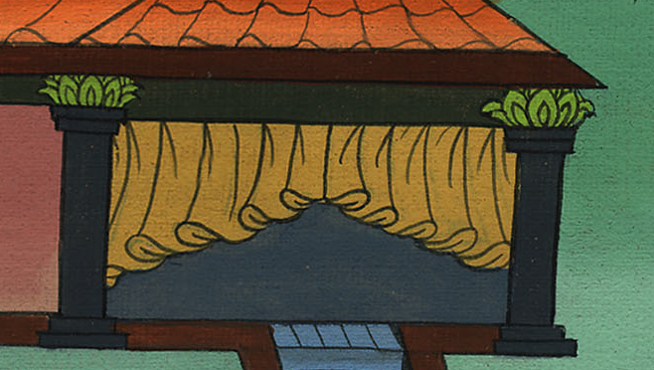
निर्गमन 10:17

Slide 37
18So Moses left Pharaoh’s presence and appealed to the Lord.
18 तब मूसा ने फ़िरौन के पास से निकलकर यहोवा से विनती की।

Slide 38
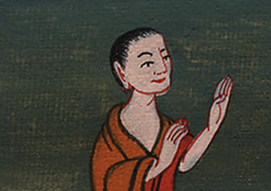
निर्गमन 10:18

Slide 39
19And the Lord changed the wind to a very strong west wind that carried off the locusts and blew them into the Red Sea. Not a single locust remained anywhere in Egypt.
19 तब यहोवा ने बहुत प्रचण्ड पश्चिमी हवा बहाकर टिड्डियों को उड़ाकर लाल समुद्र में डाल दिया, और मिस्र के किसी स्थान में एक भी टिड्डी न रह गई।

Slide 40
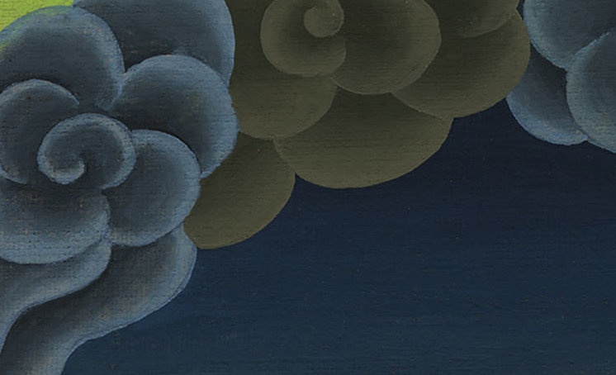
निर्गमन 10:19

Slide 41
20But the Lord hardened Pharaoh’s heart, and he would not let the Israelites go.
20 तो भी यहोवा ने फ़िरौन के मन को कठोर कर दिया, जिससे उसने इस्राएलियों को जाने न दिया।

Slide 42
निर्गमन 10:20

